Slide 1

लोकप्रिय उपनाम BY K K SHARMA

Slide 2
लोकप्रिय उपनाम BY K K SHARMA
पंजाब केसरी के नाम से किस महापुरुष को जाना जाता है ?
A ) महात्मा गांधी
B ) लाला लाजपत राय
C ) टी प्रकाशम्
D ) बाल गंगाधर तिलक

Slide 3
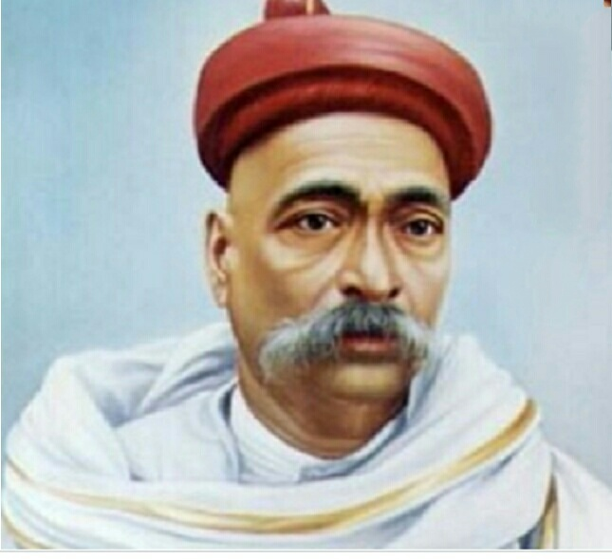
लोकप्रिय उपनाम BY K K SHARMA
पंजाब केसरी के नाम से किस महापुरुष को जाना जाता है ?
A ) महात्मा गांधी
B ) लाला लाजपत राय
C ) टी प्रकाशम्
D ) बाल गंगाधर तिलक
B ) लाला लाजपत राय

